Slide 1

Introducción a la Automatizacion

Slide 2
Objetivos
Visión General de Automatización
Proceso de Automatización
Automatización sin Código
Definición
Beneficios
Cuando y Por qué
Análisis
Infraestructura
Pasos de Prueba
Validaciones
Ejecución/Depuración
Revisión
HTML Express
Localizadores Básicos
Selenium IDE
Validaciones

Slide 3
Visión general de automatización
Visión general de Automatización
* Definición
* Cuando y por qué automatizar
* Beneficios

Slide 4
Automatización de Pruebas
Uso de un software/librería/script para:
Configurar precondiciones,
Controlar la ejecución de pruebas
Validar los resultados de la ejecución,
Reportar estatus.
La automatización debe cimentarse en un proceso de pruebas manuales robusto.

Slide 5
Cuándo y por qué automatizar
Regresiones frecuentes,
Variación de datos,
Reducción de esfuerzo humano,
Variedad de Ambientes
UAT
Retroalimentación inmediata

Slide 6
Beneficios de automatizar
Rápido
Confiable
Repetible
Programable
Reusable

Slide 7
Proceso de Automatización (PA)
Revisión con el cliente
Ejecución y depuración
Complementación de las pruebas
Crear los pasos de la prueba
Preparación de la infraestructura
Análisis de la aplicación

Slide 8
Proceso de Automatización (PA)
Revisión con el cliente
Ejecución y depuración
Complementación de las pruebas
Crear los pasos de la prueba
Preparación de la infraestructura
Análisis de la aplicación

Slide 9
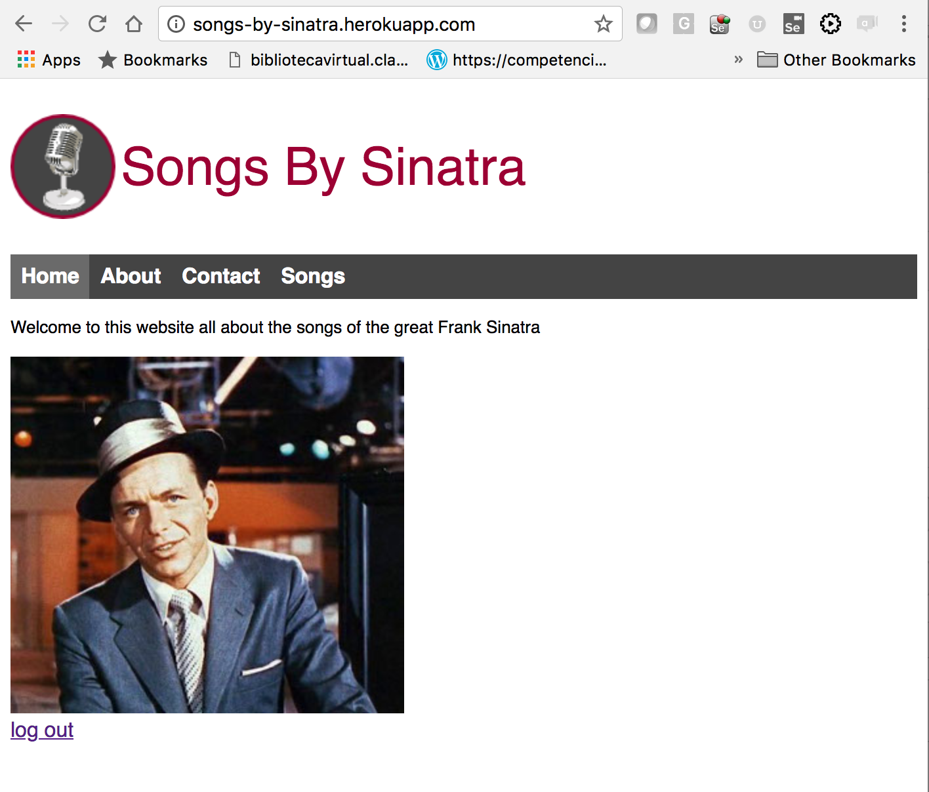
PA: Análisis de la Aplicación de Prueba
Notes:
Url: http://songs-by-sinatra.herokuapp.com/

Slide 10
Listar capacidades del sistema
Haga un listado de los procesos de negocio de la aplicacion:
Login
Logout
Crear Canciones
Editar Canciones
Etc…

Slide 11
Crear checklist de casos de prueba
Procesos de Negocio
Login
Login happy path
Login campos vacíos
Login usuario inexistente
Crear Canciones
Crear canción happy path
Crear Cancion datos equivocados
Crear canciones datos vacíos
Etc…

Slide 12
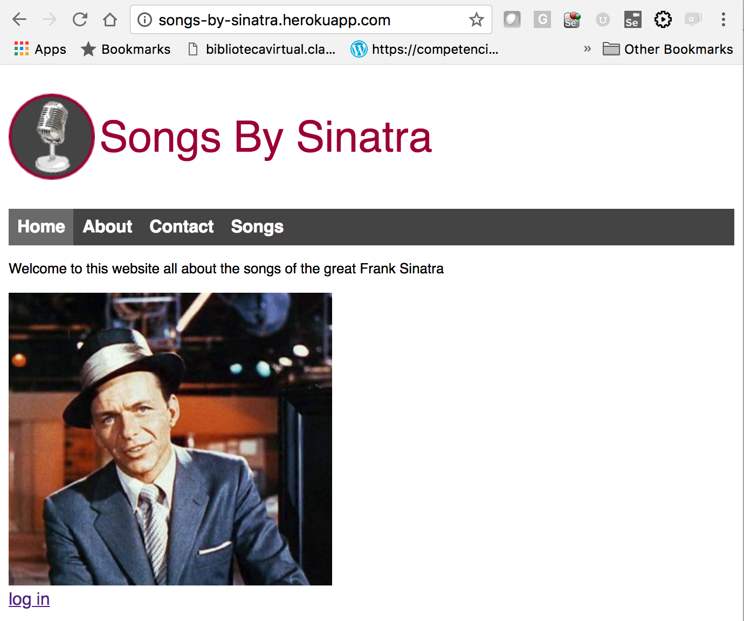
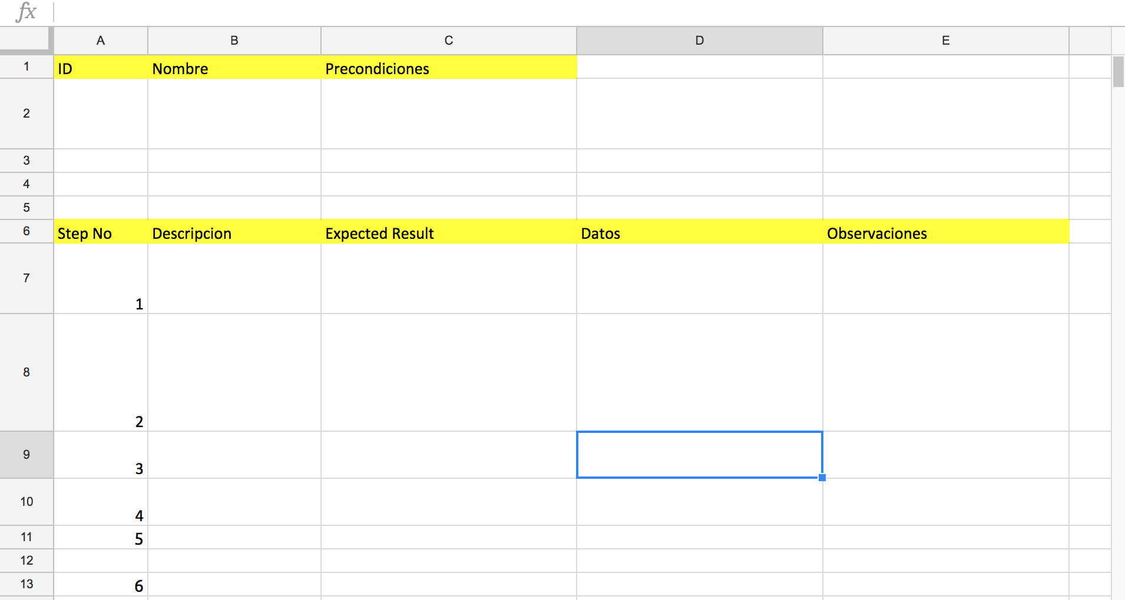
Ejercicio: Creación de casos de prueba
Notes:
Url: http://songs-by-sinatra.herokuapp.com
Template: https://docs.google.com/spreadsheets/d/19o1_6WAEoVTvAelAkYDCsI1gGreTmZ2MKJajorG0YBU/edit?usp=sharing

Slide 13
Análisis de la aplicación: Resumen
Listar flujos de negocio
Filtrar casos priorizados
Ejecutar manual
Escribir casos de prueba

Slide 14
Visión general de Selenium
Herramienta de automatización para aplicaciones web
Código abierto
Permite utilizar una gama de lenguajes (Java, Python, C#, Javascript, Ruby, etc.)
Controla una variedad de Navegadores (IE, Chrome, Firefox, Opera, etc…)
Disponible en Windows, Linux, MacOS

Slide 15
Componentes de Selenium
Selenium IDE
Selenium RC
Selenium WebDriver
Selenium GRID

Slide 16
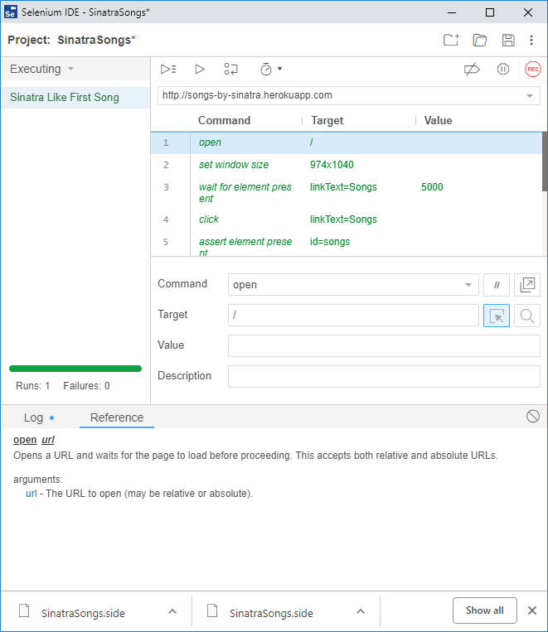
Selenium IDE
Antiguamente un Plug in de Firefox ahora obsoleto.
Existen nuevas versiones para Chrome y Firefox: Selenium IDE y Kantu
Permiten crear casos de prueba por medio de grabación
Tiene capacidad de añadir verificaciones y
aserciones
Permite crear suites de prueba
Permite la depuración de scripts

Slide 17
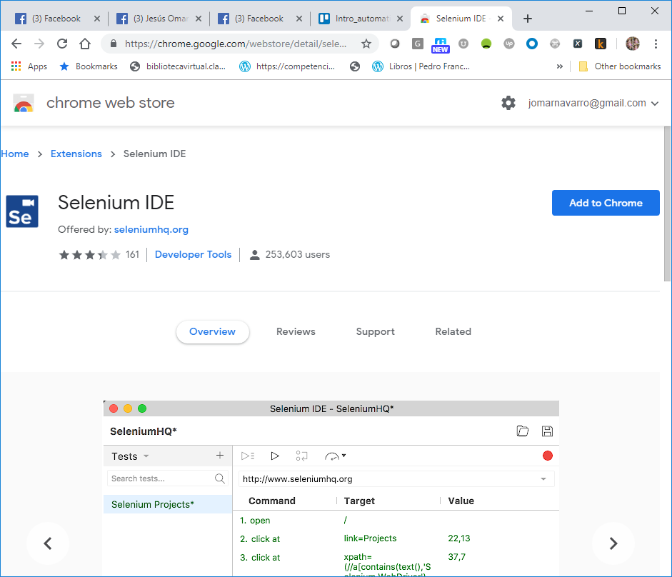
Instalacion de Selenium IDE

Slide 18
Comandos de Selenium o “Selenio”
Componentes de un comando:
Instrucción
Localizador
Parámetro de entrada (no siempre requerido)
Tipos de comandos:
Acciones,
Esperas
Aserciones

Slide 19
Comandos mas comunes
Open
Close
Click (at)
Select ( frame/window)
Type
Check (uncheck)
Verify/Assert (element present/not present/editable/not editable, etc)
Wait ( for element editable/not editable/present/not present/visible, etc)

Slide 20
Proceso de Automatización (PA)
Revisión con el cliente
Ejecución y depuración
Complementación de las pruebas
Crear los pasos de la prueba
Preparación de la infraestructura
Análisis de la aplicación

Slide 21
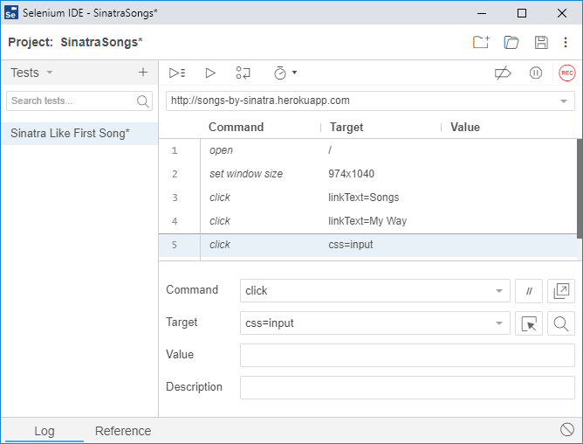
PA: Crear pasos de prueba

Slide 22
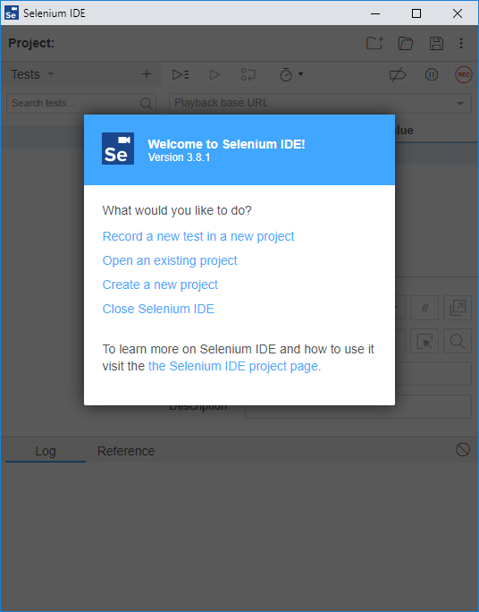
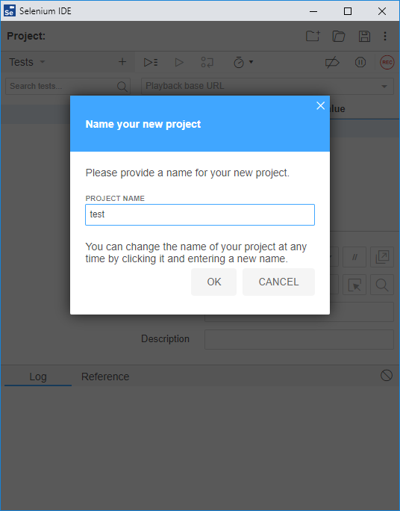
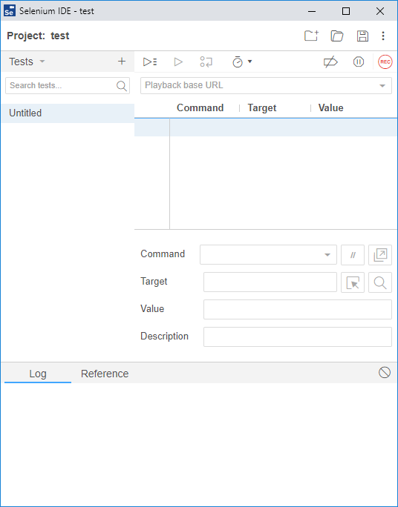
Ejercicio: Grabacion Caso de Prueba

Slide 23
Proceso de Automatización (PA)
Revisión con el cliente
Ejecución y depuración
Complementación de las pruebas
Crear los pasos de la prueba
Preparación de la infraestructura
Análisis de la aplicación

Slide 24
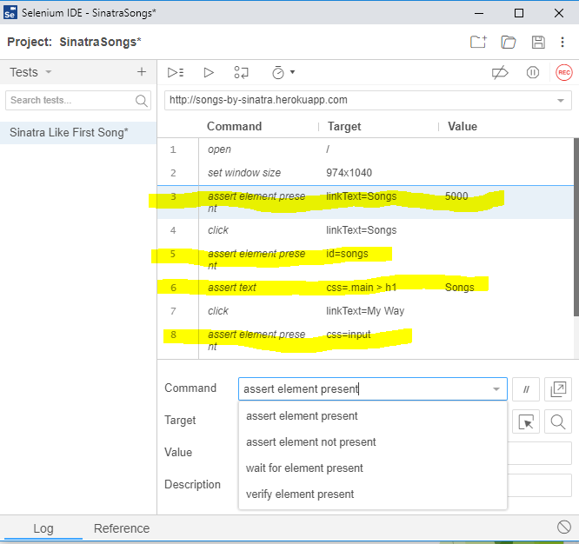
PA: Complementacion de las pruebas

Slide 25
Proceso de Automatización (PA)
Revisión con el cliente
Ejecución y depuración
Complementación de las pruebas
Crear los pasos de la prueba
Preparación de la infraestructura
Análisis de la aplicación

Slide 26
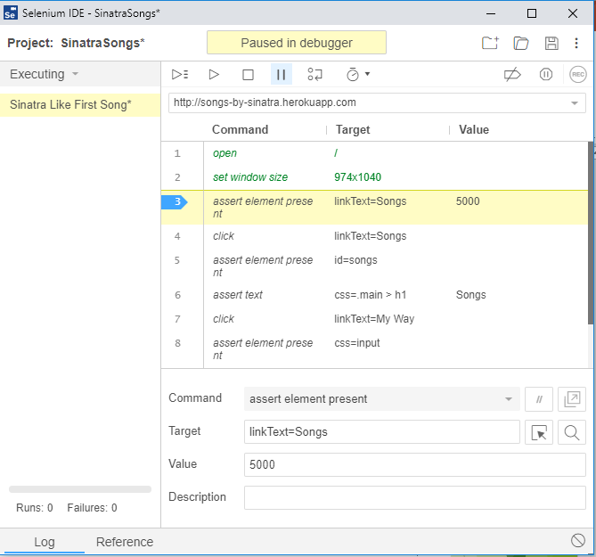
PA: Ejecucion y depuracion

Slide 27
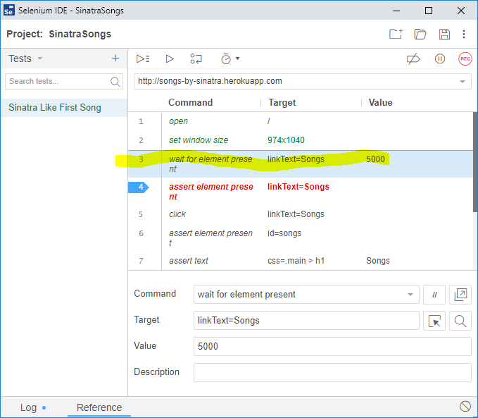
PA: Ejecucion y depuracion

Slide 28
Resumen: Implementación de CP
Grabación de pasos
Selenium IDE grabará los pasos
Complementar pruebas
Eliminar pasos irrelevantes
Insertar Validaciones
Ejecución y Depuración
Ejecución de CP
Ejecución paso a paso
Inserción esperas

